Slide 1

Pemrograman Mobile
Android # 11
Servis lokasi dan peta

Slide 2
TIK
Mahasiswa mampu membuat aplikasi mobile yang menunjukkan lokasi dari perangkat mobile.
Mahasiswa mampu memanipulasi hasil dari servis lokasi dan menampilkannya pada peta (GoogleMap).

Slide 3
Pengenalan GPS Android
GPS → Global Positionning System,
Dengan GPS kita dapat mengetahui lokasi kita berada yaitu data koordinat Latitude dan Longitudenya.
Jika pernah membuat aplikasi yang menggunakan MAP (Geography Information System) pasti mengenal istilah GPS.
GPS → hardware, untuk menampilkan diperlukan aplikasi.

Slide 4
Project APP GPS
Buat project baru : App_GPS
Project ini untuk menampilkan posisi koordinat yang di tangkap oleh GPS.
Terdiri dari :
  App_GPSActivity
  Main.xml
  App_GPS Manifest

Slide 5
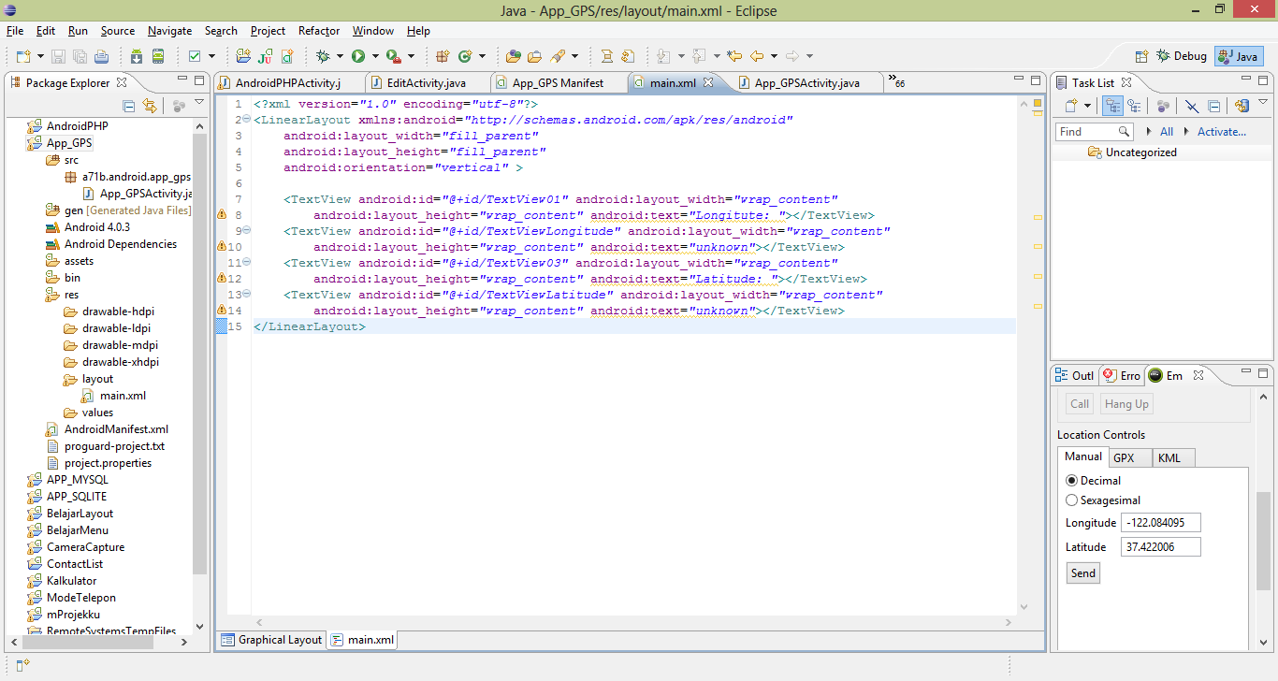
Main.xml

Slide 6
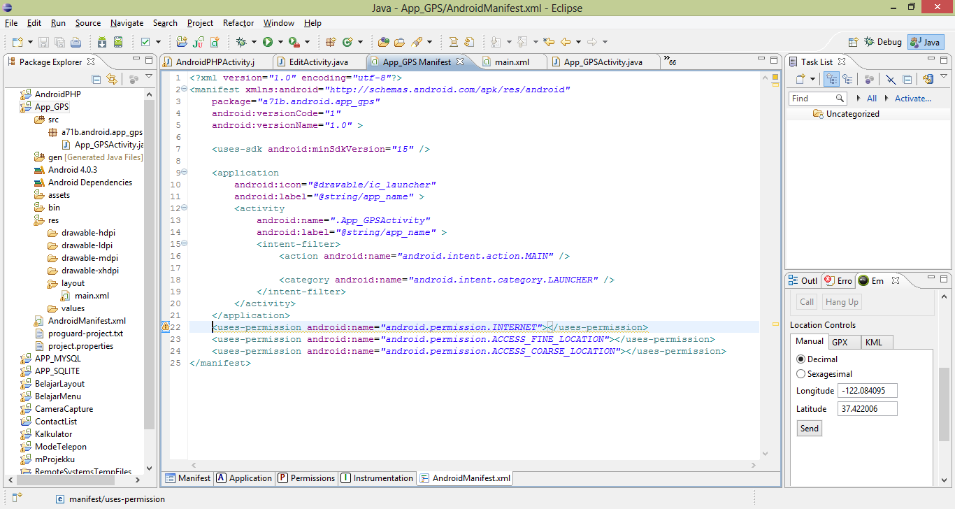
Permission di manifest
permission

Slide 7
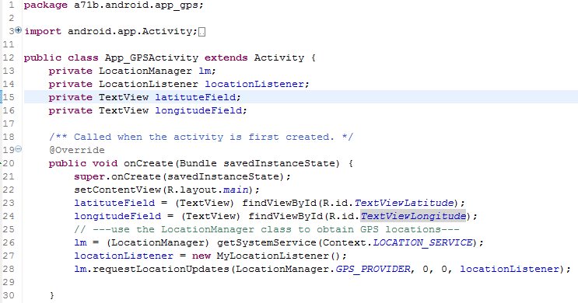
App_GPS Activity

Slide 8
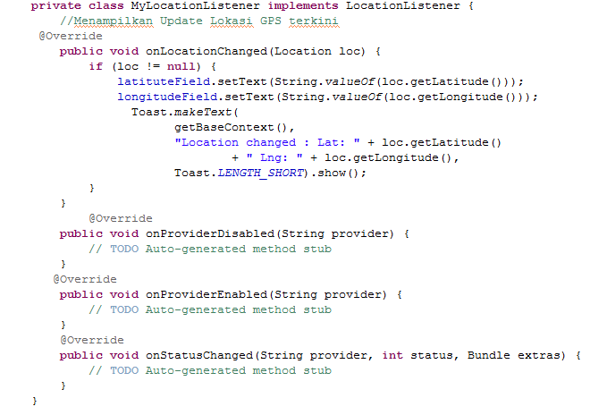
App_GPS Activity #2

Slide 9
Keterangan
Untuk menangkap nilai yang dihasilkan oleh GPS android kita menggunakan class Location Manager dan LocationListenner.
Agar setiap terjadi perubahan lokasi, aplikasi terus mendapatkan informasi terkini, maka perlu membuat inner class yang mengimplementasikan class LocationListenner. Pada program di atas informasi GPS yang berupa letak Latitude dan Longitude posisi kita, di tampilkan pada 2 buah textView. Selain itu kita tampilkan juga dalam bentuk Toast.

Slide 10
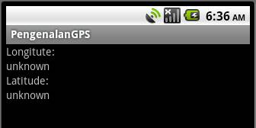
Hasil

Slide 11
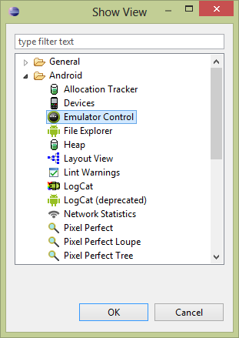

Update Emulator Control

Slide 12
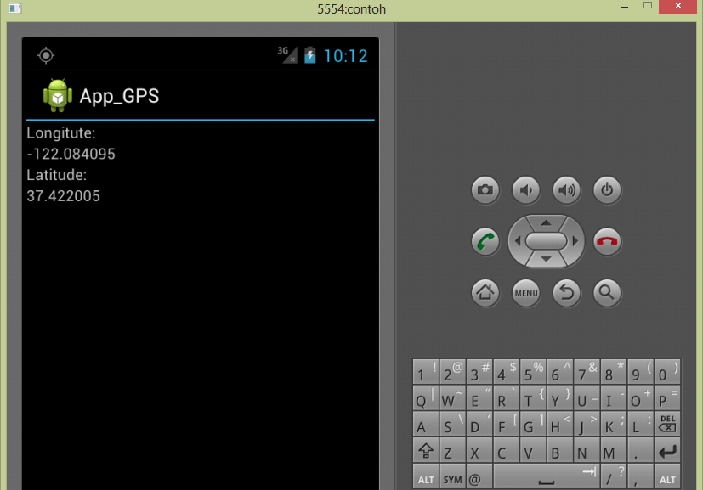
Hasil

Slide 13
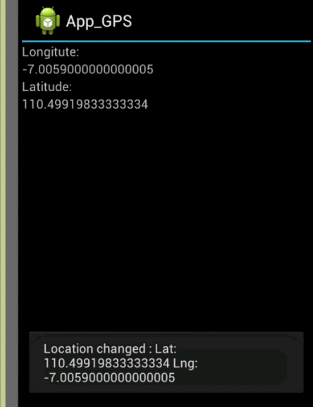
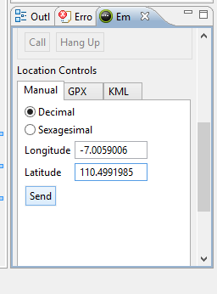
APP MySQL Activity#2

Slide 14
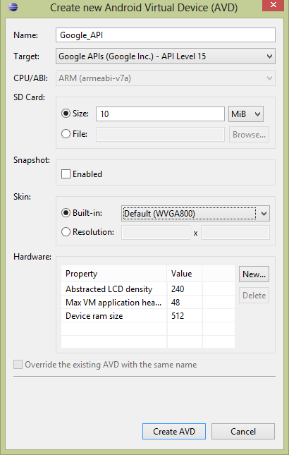
Pengenalan Google Map
Buat AVD yg digunakan untuk emulator yang memnggunakan Fitur Google API.
klik Virtual Device,
klik tombol New akan muncul jendela “Create New Android Virtual Device” Isikan seperti gambar di samping, klik Create AVD

Slide 15
Sebelum Google Map digunakan
memerlukan Map API Key
Cara mendapatkan Map API Key
  Kalau pakai Windows XP cari file debug.keystore. , biasanya terletak di directory C:\Documents and Settings\<username>\Local Settings\Application Data\Android
  Windows Vista / Windows 7 / Windows 8: C:\Users[USERNAME]\.android\debug.keystore
  Copykan debug.keystore d:\android
  buat MD5 FingerPrint dengan menggunakan command keytool.exe yang ada pada java SDK, biasanya terletak di “C:\Program Files\Java\<JDK_version_number>\bin”

Slide 16
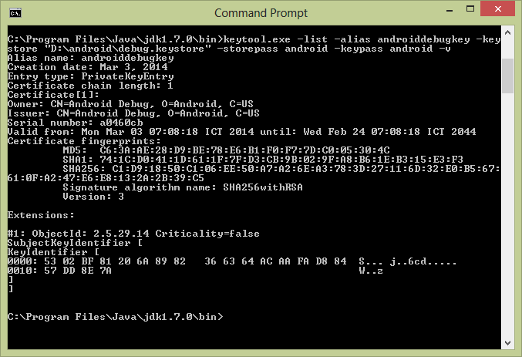
Map API Key
Dari command promt masuk ke directory tesebut lalu jalankan “keytool.exe -list -alias androiddebugkey -keystore "C:\android\debug.keystore" -storepass android -keypass android -v

Slide 17
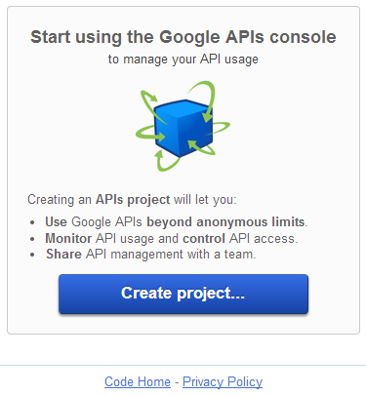
Map API Key
MD5 FingerPrint ini kana digunakan untuk membuat Key Goggle Map. Sekarang kita buka browser masuk ke “https://code.google.com/apis/console/?pli=1”.

Slide 18
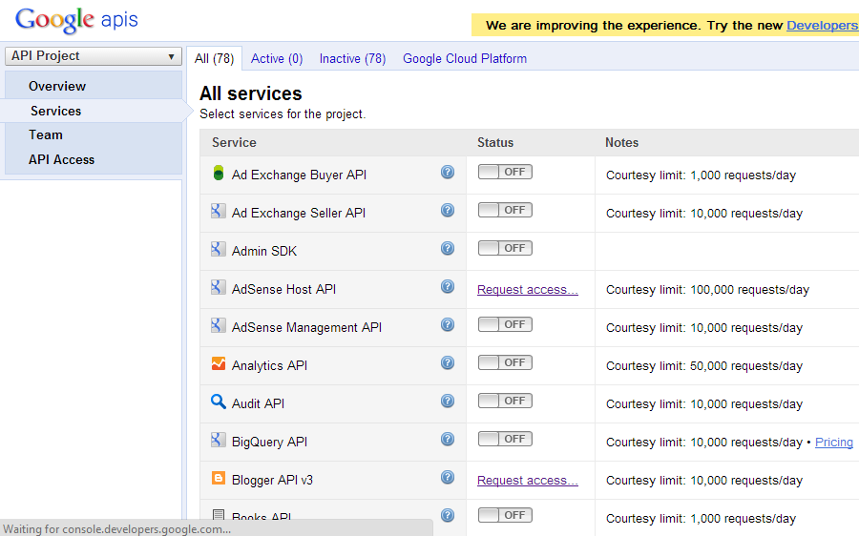
Map API Key - Service

Slide 19
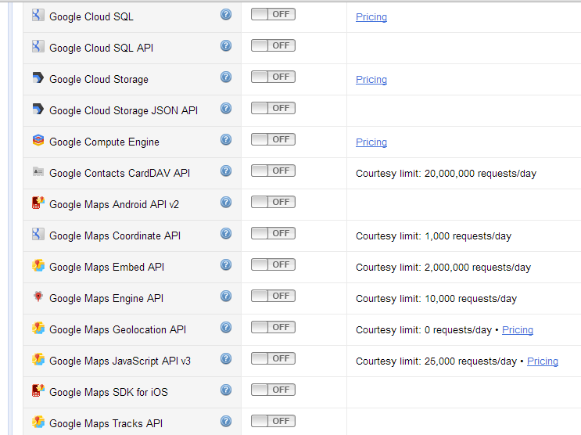
Google Maps Android API v2
Klik untuk ON

Slide 20
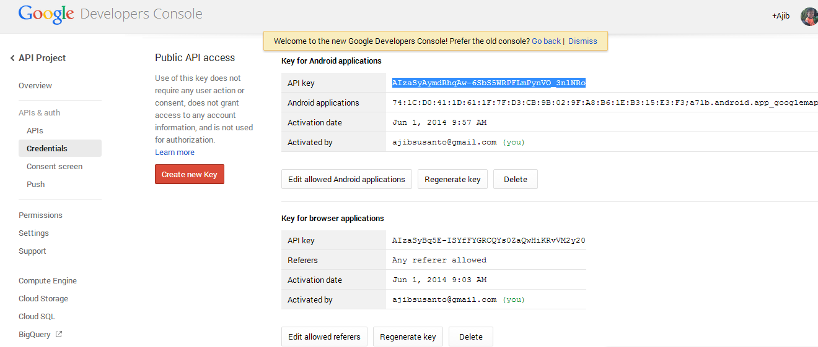
Google Maps Android API v2
API Key

Slide 21
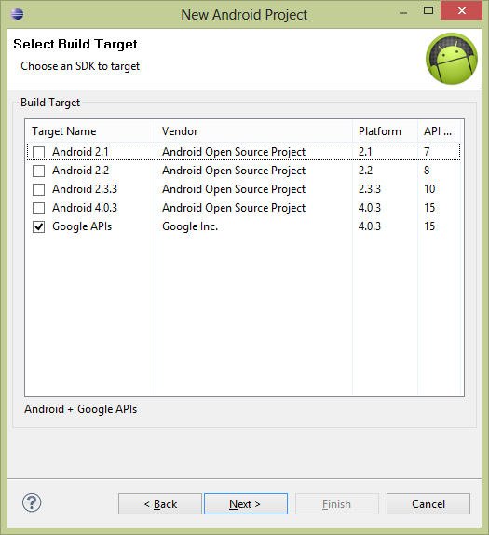
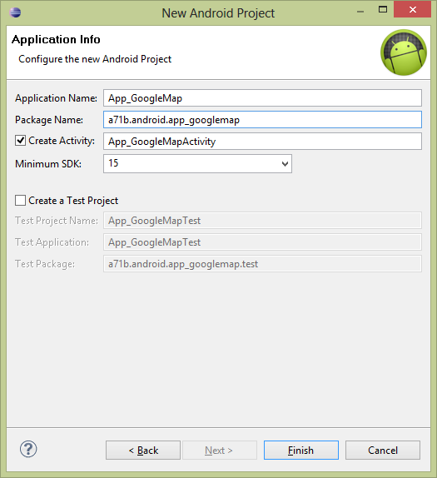
Project App_GoogleMap

Slide 22
Main.xml
<RelativeLayout xmlns:android="http://schemas.android.com/apk/res/android" xmlns:tools="http://schemas.android.com/tools" android:layout_width="match_parent" android:layout_height="match_parent" tools:context=".MainActivity" >
<fragment android:id="@+id/map" android:layout_width="match_parent" android:layout_height="match_parent" class="com.google.android.gms.maps.MapFragment" />
</RelativeLayout>

Slide 23
AndroidManifest.xml
<?xml version="1.0" encoding="utf-8"?><manifest xmlns:android="http://schemas.android.com/apk/res/android"
package=“a71b.android.app_googlemap" android:versionCode="1" android:versionName="1.0" > <uses-sdk android:minSdkVersion="11" android:targetSdkVersion="17" />
<permission android:name=" a71b.android.app_googlemap.permission.MAPS_RECEIVE“
android:protectionLevel="signature" />
<uses-feature
android:glEsVersion="0x00020000" android:required="true" />

Slide 24
AndroidManifest.xml
<uses-permission android:name="net.agusharyanto.petalokasi.permission.MAPS_RECEIVE" /> <uses-permission android:name="android.permission.INTERNET" /> <uses-permission android:name="android.permission.WRITE_EXTERNAL_STORAGE" /> <uses-permission android:name="com.google.android.providers.gsf.permission.READ_GSERVICES" /> <uses-permission android:name="android.permission.ACCESS_COARSE_LOCATION" /> <uses-permission android:name="android.permission.ACCESS_FINE_LOCATION" /> <uses-permission android:name="android.permission.ACCESS_NETWORK_STATE" /> <application android:allowBackup="true" android:icon="@drawable/ic_launcher" android:label="@string/app_name" android:theme="@style/AppTheme" >
<activity android:name="net.agusharyanto.petalokasi.MainActivity" android:label="@string/app_name" >
<intent-filter>
<action android:name="android.intent.action.MAIN" /> <category android:name="android.intent.category.LAUNCHER" /> </intent-filter> </activity> <meta-data android:name="com.google.android.maps.v2.API_KEY"
android:value=" AIzaSyBq5E-ISYfFYGRCQYs0ZaQwHiKRvVM2y20" />
<meta-data android:name="com.google.android.gms.version" android:value="@integer/google_play_services_version" /> </application></manifest>

Slide 25
MainActivity
public class MainActivity extends Activity {
static final LatLng RAGUNAN = new LatLng(-6.3039, 106.8267);
static final LatLng TAMANMINI = new LatLng(-6.29436, 106.8859);
private GoogleMap map;
@Override
protected void onCreate(Bundle savedInstanceState) { super.onCreate(savedInstanceState); setContentView(R.layout.activity_main);
map = ((MapFragment) getFragmentManager().findFragmentById(R.id.map)) .getMap();
Marker ragunan = map.addMarker(new MarkerOptions().position(RAGUNAN) .title("Ragunan"));
Marker tamanmini = map.addMarker(new MarkerOptions() .position(TAMANMINI) .title("Taman Mini")
.snippet("Taman Mini itu Indah") .icon(BitmapDescriptorFactory .fromResource(R.drawable.ic_launcher)));
// Move the camera instantly to hamburg with a zoom of 15. map.moveCamera(CameraUpdateFactory.newLatLngZoom(RAGUNAN, 15)); // Zoom in, animating the camera. map.animateCamera(CameraUpdateFactory.zoomTo(10), 2000, null); } @Override
public boolean onCreateOptionsMenu(Menu menu) { getMenuInflater().inflate(R.menu.main, menu); return true; } }

Slide 26
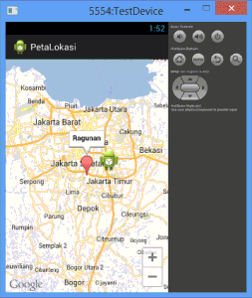
Hasil

Slide 27
Referensi
FelkerD.; Dobbs J, 2011, Android Application Development For Dummies, Wiley Publishing Inc., USA
Official Android Developer Documentation http://developer.android.com/.
Esposito, Dino, Architecting Mobile Solutions for the Enterprise, 2012, O’Reilly Media.
Iversen, Jakob & Eierman, Michael, Learning Mobile App Development A Hands-on Guide to Building Apps with iOS and Android , 2014, Pearson Education.
Meier, Reto, Professional Android 4 Application Development, 2012, John Wiley and Sons.
McWherter, Jeff & Gowell, Scott, Professional Mobile Application Development, 2012, John Wiley & Sons
http://agusharyanto.net/

Slide 28
Ada Pertanyaan
?

Slide 29
Tugas 11
Buat Aplikasi untuk menampilan Maps Kota Semarang

Slide 30
Rehat Sejenak
Evian

